Slide 1
MHW1
Giorgia Di Paola
O46002078
02/04/2022

Slide 2
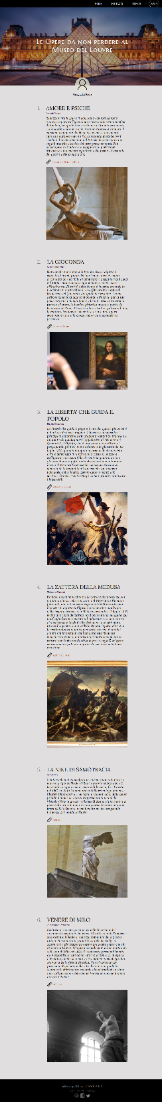
Layout complessivo HTML+CSS
Visualizzazione
PC
Visualizzazione
Mobile

Slide 3

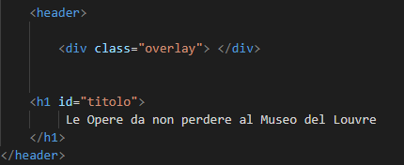
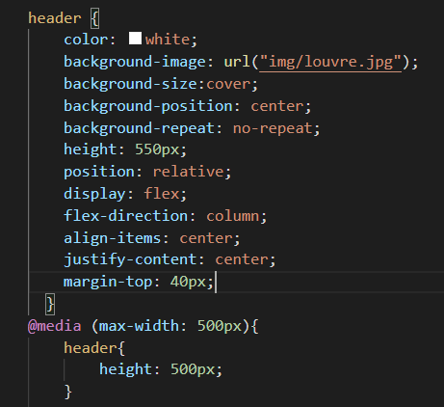
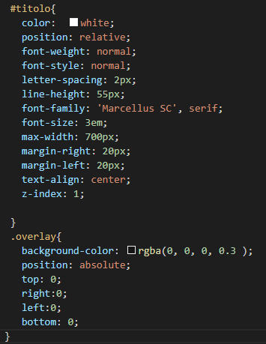
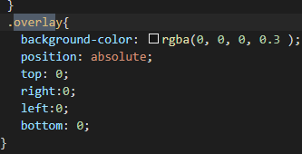
Header
HEADER
Larghezza massima: 700px
550px
54px

Slide 4
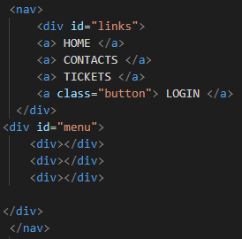

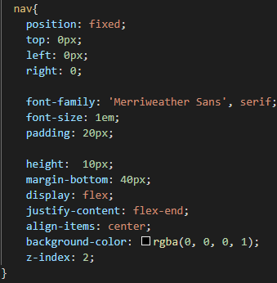
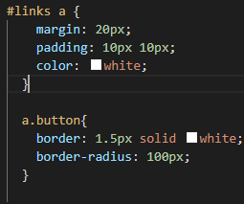
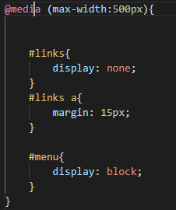
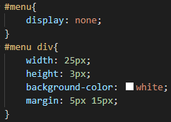
Menù navigazione
20px
10px
40px
Per la visualizzazione mobile la barra di navigazione viene modificata con l’utilizzo di media query settando il display dei links in «none». Visualizzeremo, invece, un «menu» costituito da tre div di larghezza 25px e lunghezza 3px.

Slide 5
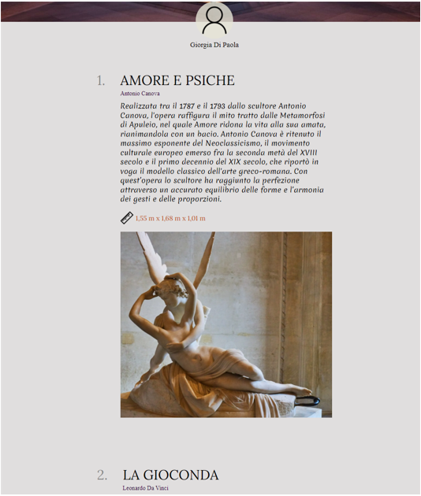
Sezione contenuti
54px
100px
55% della pagina
60px
10px
20px
20px
auto
auto
120px
40px

Slide 6
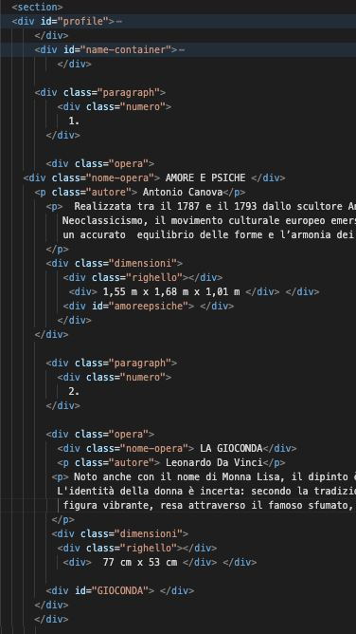
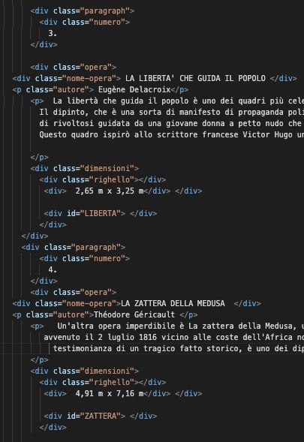
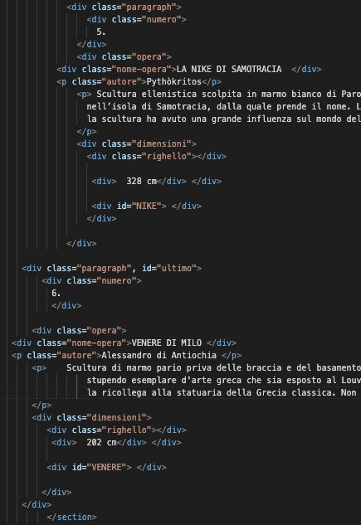
Sezione contenuti
Intero codice HTML
sezione contenuti

Slide 7

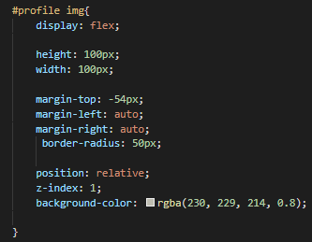
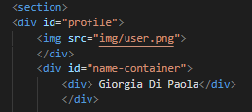
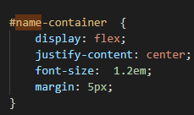
«Profile» codice HTML e CSS
L’immagine profilo è centrata con margin-left e margin-right settati in «auto».
È alta 100px, 54 dei quali si trovano al di sopra dell’header.
Il nome utente si trova al di sotto dell’immagine, anch’esso c’entrato e con margini di 5px

Slide 8
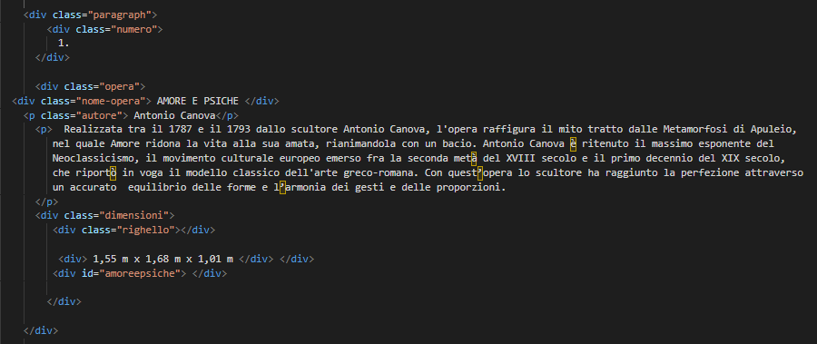
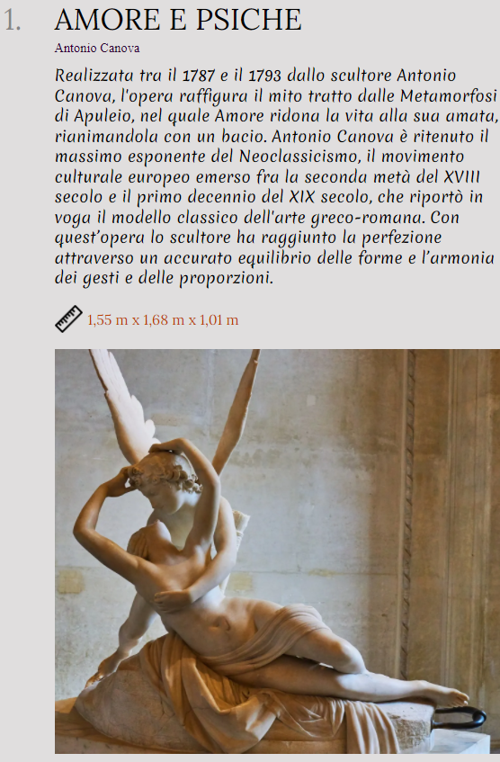
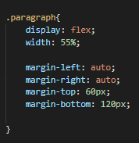
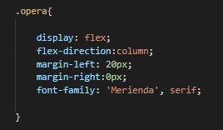
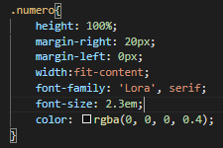
Sezione contenuti codice
HTML e CSS
Suddivisione della sezione contenuti
in «blocchi» di informazione disposti utilizzando FlexBox.
Ogni contenitore di classe «paragraph» contiene due items : «numero» e «opera» disposti per row. Ciascun div di classe «opera», a sua volta, contiene items disposti in colonna.

Slide 9
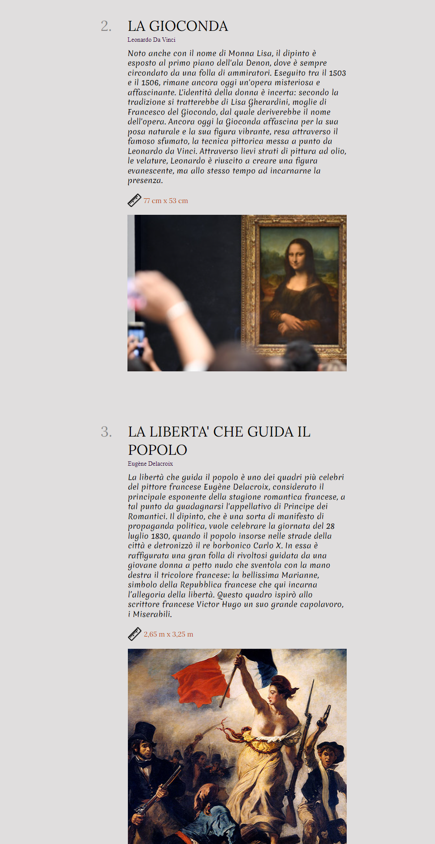
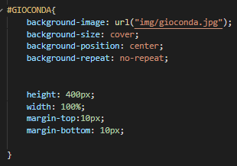
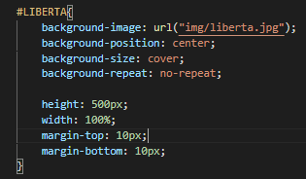
Esempio di codice CSS utilizzato per le immagini della sezione contenuto
400px
500px

Slide 10
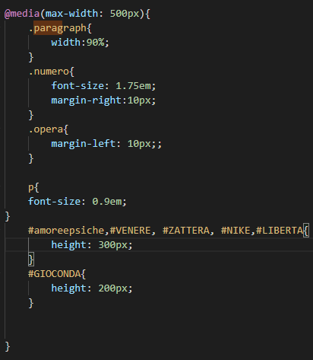
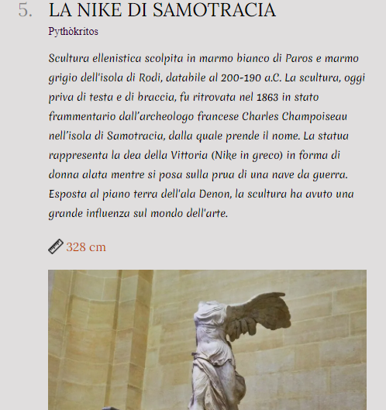
Sezione contenuti
Visualizzazione mobile
Per la visualizzazione mobile della sezione contenuti
la larghezza dei «blocchi» è stata aumentata dal 55% al 90% della pagina e il font-size di ciascun item e la lunghezza delle immagini vengono ridotti.

Slide 11
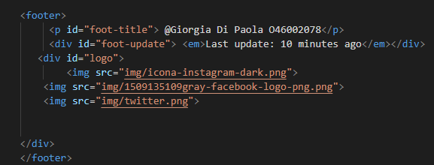
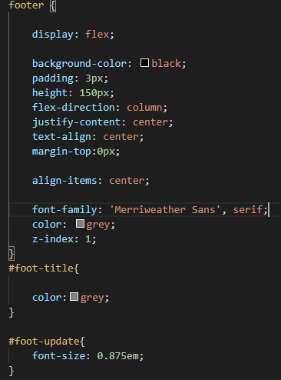
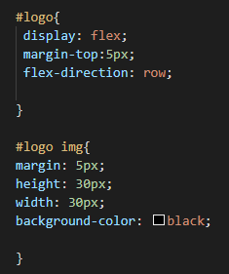

Footer
150px

